Slide 1
JORNADA SOBRE AUDITORÍA INTERNA
EJECUCIÓN DE UNA AUDITORÍA II

Slide 2
ÍNDICE
Diseño de pruebas y ejecución pruebas.
Evidencia y pista de auditoría.
Informes de auditoría: Informe provisional.

Slide 3
Diseño de pruebas y ejecución pruebas
¿Qué son las PRUEBAS?
“Las pruebas son todas aquellas comprobaciones especificas que realizamos para dar respuesta a los objetivos fijados en la auditoría”.
En relación con las pruebas hay dos fases:
El diseño de pruebas.
La ejecución de las pruebas.

Slide 4

Diseño de pruebas y ejecución pruebas
Aspectos importantes en el diseño de las pruebas:
La finalidad de las pruebas es que el auditor obtenga una seguridad razonable de cómo se aplican los controles internos en la medida que se está auditando y si su diseño es idóneo y eficaz.
Las pruebas deben permitirnos valorar los procedimientos examinados.
Las pruebas nos deben permitir constatar que la actuación se ha realizado.
La clase y la extensión de las pruebas se deben ceñir al alcance de la auditoría.
Las pruebas deben probar la información registrada, prestando atención especial a aquellas situaciones en las que exista indicios de posibles errores y fraudes.

Slide 5
Diseño de pruebas y ejecución pruebas
Ejemplo del diseño de pruebas.
Objetivo nº 1: Sobre los procedimientos escritos
1.1 Sobre la existencia:
Verificar que la Unidad dispone de manual de procedimiento u otro tipo de documento que describa el procedimiento.
1.2 Sobre los aspectos formales:
Verificar que en el manual se indica:
  Las fechas de elaboración y de entrada en vigor y, en su caso, el número de versión.
  La unidad/ puesto de trabajo (…) responsable de su elaboración, revisión y/o actualización.
  Los puestos de trabajo y/o unidades administrativas que intervienen en la gestión, precisando su responsabilidad y participación.

Slide 6
Diseño de pruebas y ejecución pruebas
Ejemplo del diseño de pruebas.
Objetivo nº 1: Sobre los procedimientos escritos
1.3 Sobre el contenido del manual:
Verificar:
Que la estructura del manual permite y facilita su uso.
Que el manual está actualizado.
Que se describe con suficiente detalle las tareas a efectuar en relación con las actuaciones objeto de la auditoría.
Que dispone de todos los modelos a utilizar o en su caso indica donde se encuentran.

Slide 7
Diseño de pruebas y ejecución pruebas
Ejemplo del diseño de pruebas.
Objetivo nº 2: Sobre las listas de control
Verificar su existencia.
Verificar que las listas recogen (que se especifican) todos los controles administrativos y físicos que tienen que realizar la Unidad o en su caso otras Unidades.
Verificar que están preparadas para recoger:
      El resultado final de todas las comprobaciones.
      La identificación de la persona que los realiza y la fecha de realización.
      La supervisión de las mismas.

Slide 8
Diseño de pruebas y ejecución pruebas
Ejemplo del diseño de pruebas.
Objetivo nº 3: Sobre el procedimiento empleado
3.1 Sobre la recepción de la solicitudes y documentación aneja:
Verificar que la Unidad comprueba que las solicitudes están registradas en cualquiera de las formas previstas en la Ley 39/2015 y qué se hace en caso contrario. (En el Registro del Ministerio, Registro General del FEGA). Y que se evidencia la comprobación, en su caso, tal y como dice el Manual en la lista de control.
Verificar que queda constancia de la recepción en la Unidad (Secretaría) , que queda constancia de la entrega al gestor.
Verificar que la Unidad controla el tiempo que transcurre desde el registro de la solicitud en llegar la solicitud al gestor y el tiempo que tarda el gestor en tramitarla. Y que queda evidencia del control.

Slide 9
Diseño de pruebas y ejecución pruebas
Ejemplo del diseño de pruebas.
Objetivo nº 3: Sobre el procedimiento empleado
3.2 Sobre la presentación en plazo de la solicitud y documentación preceptiva:
Verificar que la Unidad, previo a la tramitación de la ayuda, controla que las solicitudes se presentan dentro del plazo establecido y en su caso, se rechazan.
3.3 Sobre los aspectos formales y la cumplimentación de las solicitudes:
Verificar que la Unidad comprueba que la solicitud responde al modelo oficial, que está firmada, que están cumplimentados los datos “formales” del beneficiario, del NIF (7 dígitos y una letra), la c/c (20 dígitos), (..).
Y, como evidencia el control, en su caso como indica el manual, en la lista de control.

Slide 10
Diseño de pruebas y ejecución pruebas
Ejemplo del diseño de pruebas.
Objetivo nº 3: Sobre el procedimiento empleado
3.4 Sobre el derecho a la ayuda y el cálculo de la misma:
Verificar que la Unidad comprueba con los datos de la solicitud y otra documentación preceptiva que se ha generado el derecho la ayuda, y que lo evidencia.
Verificar que la Unidad ha calculado bien la ayuda pagada.

Slide 11
Diseño de pruebas y ejecución pruebas
Ejemplo del diseño de pruebas.
Objetivo nº 3: Sobre el procedimiento empleado
3.5 Sobre el pago de la ayuda:
Verificar que la Unidad controla que el importe de la ayuda se ha ingresado en la cuenta del beneficiario, y que lo evidencia.
Verificar que la Unidad controla que la propuesta de pago tiene toda la documentación preceptiva.

Slide 12
Diseño de pruebas y ejecución pruebas
Organización y exposición de los resultados:
Los resultados se recogen en un papel de trabajo debidamente identificado.
Se indicará el criterio aplicado en la elección de la muestra.
En la exposición de los resultados hay que tener siempre presente la trazabilidad.
Se incluirán, en el los resultados de la ejecución de pruebas, todas las incidencias e incumplimientos que hayan sido detectados durante la auditoría. Pero situados en una perspectiva adecuada con el objeto de que la Presidencia pueda juzgar su importancia.

Slide 13
Diseño de pruebas y ejecución pruebas
Ejemplo de ejecución de pruebas.
Objetivo nº 1: Sobre los procedimientos escritos.
PRUEBA 1.1: Sobre la existencia.
RESULTADO:
La Unidad dispone de un manual de procedimiento. (Documento E- 4)
PRUEBA 1.2: Sobre los aspectos formales.
RESULTADO:
En el 3º apartado del manual se indica cuál es la Unidad que lo ha elaborado, revisado y aprobado (Subdirección General de Control, Área de procedimiento).
La fecha de aprobación y entrada en vigor es el 10 de febrero de 2016. (página 2)
El manual es la versión (3/2016). (página 2)
No está firmado.
La vigencia del mismo es el periodo de programación 2014/2020.
El manual tiene un apartado sobre los puestos de trabajo (“5 Efectivos humanos”) pero no se precisa la responsabilidad y participación de cada puesto de trabajo.

Slide 14
Diseño de pruebas y ejecución pruebas
Ejemplo de ejecución de pruebas.
Objetivo nº 1: Sobre los procedimientos escritos.
PRUEBA 1.3: Sobre el contenido del manual.
PRUEBA 1.3.1 Sobre la estructura.
RESULTADO:
El manual está formado por 5 apartados y 15 Anexos.
El manual no está paginado y algunos anexos no están numerados, o están repetidos,( hay 2 anexos 8).
PRUEBA 1.3.2 Sobre la actualización.
RESULTADO:
No está actualizado respecto de la normativa de aplicación, si lo está respecto de la estructura de la unidad y las aplicaciones que usan.

Slide 15
Diseño de pruebas y ejecución pruebas
Ejemplo de ejecución de pruebas.
Objetivo nº 1: Sobre los procedimientos escritos.
PRUEBA 1.3: Sobre el contenido del manual.
PRUEBA 1.3.3 Sobre la descripción de las tareas a efectuar:
RESULTADO:
En el manual se describen los siguientes aspectos de la gestión de la medida: controles administrativos, anticipos y garantías, cálculo y saldo de ayuda, controles sobre el terreno y pagos indebidos.
No obstante:
Se citan actuaciones que no se describen. “una vez registradas las solicitudes pasan al servicio gestor” , (…)
No se explican los términos siguientes: “sanción", "interés”, (…)
Respecto a los distintos tipos de documentos que se citan, existen modelos para: “Informe de control”, “Listas de control “, (…) ,pero no constan los modelos de: “Resolución”, “Comunicación al interesado”, (….)

Slide 16
Diseño de pruebas y ejecución pruebas
Ejemplo de ejecución de pruebas.
Objetivo nº 1: Sobre los procedimientos escritos.
PRUEBA 1.3: Sobre el contenido del manual.
PRUEBA 1.3.3 Sobre la descripción de las tareas a efectuar:
RESULTADO II:
No obstante:
No se señala la forma de dejar evidencia de las actuaciones que se realizan.
No se informa sobre las comunicaciones necesarias para que se sucedan las distintas actuaciones que se citan.
La atribución de la responsabilidad de las actuaciones no es homogénea porque a veces se hace a Unidades (Subdirecciones Generales, Intervención Delegada) y a veces a cargos (Director General, Secretario de Estado).
La verificación del cumplimiento de los criterios de subvencionalidad de los gastos, no se atribuye a un puesto de trabajo concreto, ni se indica cómo ni en qué documento se deja constancia de tal verificación, ni si las verificaciones requieren supervisión.

Slide 17
Diseño de pruebas y ejecución pruebas
Ejemplo de ejecución de pruebas.
Objetivo nº 1: Sobre los procedimientos escritos.
PRUEBA 1.3: Sobre el contenido del manual.
PRUEBA 1.3.3 Sobre la descripción de las tareas a efectuar:
RESULTADO III:
No obstante:
No se indica como proceder en el caso de incumplimientos.
No se define que se considera un “expediente”. Se habla de expediente de contratación, expediente de pago, expediente de ayuda, sin describir ninguno de ellos.
Se utilizan expresiones ambiguas: “transcurrido un tiempo prudencial se reiterará….”, “… dependiendo de la naturaleza del documento se registrará en la Secretaría o en el Servicio.,…. “, “generalmente…”
Existen modelos en los anexos a los que no se hace referencia alguna en el texto de manual.

Slide 18
Diseño de pruebas y ejecución pruebas
Ejemplo de ejecución de pruebas.
Objetivo nº 2: Sobre las listas de control.
RESULTADO:
En el manual figuran un modelo de fichas de control administrativo.(DOC. E-4, primer anexo)
En las listas de control se ha comprobado que:
No hay mención a normativa alguna en función de la cual se realizan las comprobaciones.
Se indican las comprobaciones que se realizan y se indica un código de incidencia en casos de incumplimiento, pero no se aporta información sobre el motivo o razón de utilizar dichos códigos.
Hay un espacio para indicar quien ha realizado el control, la fecha y el resultado. En el manual se señala que las listas cuentan con el visto bueno de un superior jerárquico, aunque en los modelos de la lista no consta una casilla para la supervisión.
En lista se distingue entre “importe solicitado / inicial”, “importe subvencionable” e “importe reducción propuesto”, sin que ni en el manual ni en la listas se indica cual es la diferencia entre dichos importes ni como se calcula.

Slide 19
Diseño de pruebas y ejecución pruebas
Ejemplo de ejecución de pruebas.
Objetivo nº 3: Sobre la gestión.
Se solicitan e identifican los expedientes y toda la documentación que contienen.
Expediente: DOC: G-3.1
Está formado por 3 documentos:
  La solicitud (DOC: G-3.1-01)
  Las facturas (DOC: G-3.1-02) y (DOC: G-3.1-03)
  La lista de control (DOC: G-3.1-03)
Otro expediente sería (DOC: G-3.2), sus documentos serían G-3.2-01, 3.2-03, 3.2-04.
Así sucesivamente, con todos los expedientes de la muestra.

Slide 20
Diseño de pruebas y ejecución pruebas
Ejemplo de ejecución de pruebas.
Objetivo nº 3: Sobre la gestión
PRUEBA 3.1: Sobre la recepción de las solicitudes y la documentación aneja.
PRUEBA 3.1.1 Sobre el registro.
RESULTADO:
No hay evidencia de la comprobación que la unidad realiza sobre el registro de las solicitudes.
Además, se ha comprobado que:
  De las 10 solicitudes, 2 no están registradas (DOC: G-3.1-01, 3.2-01).
  Las 7 solicitudes registradas lo están en el Registro General del FEGA. (DOC: G-3.3-01, 3.4 -01, 3.5-01, (…)).
PRUEBA 3.1.2 Sobre cómo y dónde se reciben las solicitudes en la unidad.
RESULTADO:
Según manifiesta la unidad, las solicitudes se reciben en la Secretaría de la Unidad, y el jefe de Área las distribuye a los gestores, sin que quede evidencia alguna de estas actuaciones.

Slide 21
Diseño de pruebas y ejecución pruebas
Ejemplo de ejecución de pruebas.
Objetivo nº 3: Sobre la gestión
PRUEBA 3.2: Sobre la presentación en plazo.
RESULTADO:
La Unidad no evidencia el control sobre la presentación de las solicitudes dentro del plazo.
Si bien de las 10 solicitudes recibidas se ha comprobado que 8 de las tramitadas estaban en plazo, y las 2 restantes han sido rechazadas, siendo la evidencia de tal actuación la copia de las comunicaciones a los solicitantes sobre esta circunstancia. (DOC: G-3.1-06, 3.6-06).

Slide 22
Diseño de pruebas y ejecución pruebas
Ejemplo de ejecución de pruebas.
Objetivo nº 3: Sobre la gestión
PRUEBA 3.3: Sobre los aspectos formales y la cumplimentación de las solicitudes.
RESULTADO:
Se ha verificado que para las 8 solicitudes tramitadas de la muestra, la unidad ha cumplimentado los apartados de la lista correspondientes a los aspectos formales de la solicitud.
Además, se ha comprobado que:
  En 6 ocasiones la lista de control está bien cumplimentada.
  En 2 casos (expedientes 38/2016 y 43/2016) (DOC: G-3.2-01, 3.5-01) no constan en la solicitud la letra del NIF, y en la lista de control no se refleja esta incidencia. Además, no consta evidencia de que la Unidad haya realizado algún trámite para solventar esta incidencia.

Slide 23
Diseño de pruebas y ejecución pruebas
Ejemplo de ejecución de pruebas.
Objetivo nº 3: Sobre la gestión
PRUEBA 3.4: Sobre el derecho a la ayuda y el cálculo de la misma.
PRUEBA 3.4.1 Sobre el derecho a la ayuda.
RESULTADO:
Para la muestra de auditoria, se ha verificado que la unidad:
  Ha cumplimentado los apartados de la lista correspondientes a las comprobaciones realizadas sobre las facturas.
  Las listas están cumplimentadas correctamente.
PRUEBA 3.4.2 Sobre el cálculo de la ayuda.
RESULTADO:
Se ha verificado que de las 8 solicitudes tramitadas de la muestra.
  En 6 está bien calculada la ayuda
  En 2 (expedientes 31/2016 y 658 /2016) no está bien calculada, porque en el primero no se ha tenido en cuenta una penalización y en el segundo se han considerado como gasto subvencionable el IVA. Además, no hay evidencia de que esta tarea haya sido supervisada ni de que las incidencias hayan sido detectadas por la Unidad. (DOC: G-3.4-01, 3.3-01).

Slide 24
Diseño de pruebas y ejecución pruebas
Ejemplo de ejecución de pruebas.
Objetivo nº 3: Sobre la gestión
PRUEBA 3.5: Sobre el pago para de ayudas.
PRUEBA 3.5.1 Sobre el pago al beneficiario legítimo.
RESULTADO:
La unidad no solicita certificados bancarios de titularidad de las cuentas de los beneficiarios, ni hace ningún otro tipo de comprobación al respecto
PRUEBA 3.5.2 Sobre las propuestas de pago.
RESULTADO:
Para los expedientes de la muestra, se verificado que en una lista de control se ha indicando que existen los cuatro documentos que componen la propuesta.
Además, se ha comprobado que en todos los expedientes constan los cuatro documentos.

Slide 25
Diseño de pruebas y ejecución pruebas
En relación con los resultados, debemos tener en cuenta dos aspectos fundamentales:
que carecen de valor sino están avalados por EVIDENCIAS.
que me tienen que permitir evaluar los procedimientos.

Slide 26
Evidencia y pista de auditoría
En relación con los resultados, debemos tener en cuenta dos aspectos fundamentales:
que carecen de valor sino están avalados por EVIDENCIAS.
que me tienen que permitir evaluar los procedimientos.

Slide 27
Evidencia y pista de auditoría
¿Qué es una EVIDENCIA?
“La evidencia de auditoría es la información que obtiene el auditor para extraer conclusiones en las cuales sustenta su opinión”.
“La evidencia adecuada es la información que cuantitativamente es suficiente y apropiada para lograr los resultados de la auditoria y que cualitativamente, tiene la imparcialidad necesaria para inspirar confianza y fiabilidad…”
La evidencia es suficiente cuando tiene un número adecuado de elementos de prueba que permitan mantener las constataciones y recomendaciones de los auditores. La evidencia es pertinente cuando, tiene una relación lógica y concreta con el hecho.

Slide 28
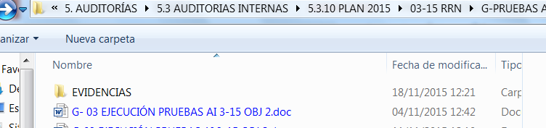
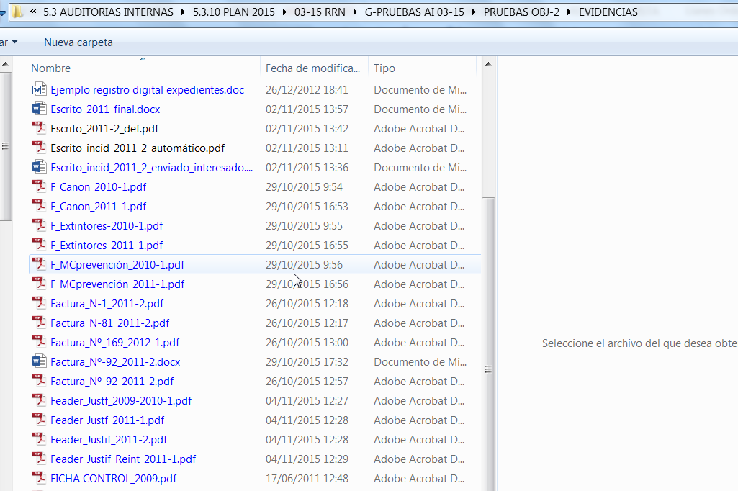
Evidencia y pista de auditoría
CARACTERÍSTICAS DE LAS EVIDENCIAS
RELEVANTES: es relevante cuando ayuda al auditor a llegar a una conclusión respecto a los objetivos específicos de auditoría.
AUTÉNTICAS: es verdadera en todas sus características.
VERIFICABLES: permite que dos o más auditores lleguen por separado a las mismas conclusiones, en iguales circunstancias. Si diferentes auditores llegaran a distintas conclusiones examinando el mismo asunto, entonces no habría el requisito de verificabilidad.
NEUTRALES: libre de prejuicios, no debe haber sido diseñado para apoyar intereses especiales
TIPOS DE EVIDENCIAS
FÍSICAS: documentos con observaciones de campo, fotos, muestras, etc.
DOCUMENTALES: documentación aportada por el auditado (facturas, contratos, documentos contables, etc.)
ANALÍTICA: datos comparativos, ratios, cálculos realizados por los auditores, etc.

Slide 29
Evidencia y pista de auditoría
¿Por qué EVIDENCIAS?
El trabajo de auditoría es OBJETIVO… y para ser objetivo este trabajo ha de estar basado en EVIDENCIAS, NO en nuestro criterio personal o en juicios de valor.
Documento de “Orientaciones sobre la auditoria interna”:
“Los hechos, conclusiones y recomendaciones
recogidos en una auditoría interna deberán
fundamentarse en evidencias obtenidas a través
de la realización de pruebas.”
“Una evidencia suficiente debe permitir a terceras
personas llegar a las mismas conclusiones a las que
ha llegado el auditor”

Slide 30
Evidencia y pista de auditoría
ANEXO 1.2.F DEL REGLAMENTO (CE) Nº 907/2014:
“La información sobre las pruebas documentales relativas a la autorización, contabilidad y pago de las solicitudes, así como sobre la gestión de los anticipos, las garantías y las deudas, estará disponible en el organismo pagador para garantizar en todo momento una pista de auditoría suficientemente pormenorizada.”
¿Qué es una PISTA DE AUDITORÍA ?
“Toda aquella documentación, fuente, diario detallado, resúmenes de datos, registros accesibles, actividades y operaciones observables, y un largo etcétera que posibilitan al auditor rastrear una operación, ya sea desde sus orígenes hasta llegar a un resumen general o en sentido inverso desde el resumen hasta la operación individual.”
“Una pista de auditoría puede ser un rastro de papel o un rastro electrónico que proporciona la historia documentada de una actividad o proceso. Una pista de auditoría permite a un auditor rastrear los datos financieros relevantes llegando así al documento de origen (factura, recibo, bono, etc.)”

Slide 31
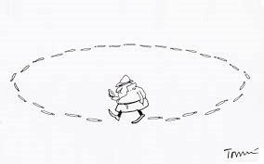
Evidencia y pista de auditoría
¿Qué es una PISTA DE AUDITORÍA ?
Conjunto ordenado de evidencias que nos llevan de A a B o a la inversa.

Slide 32

Informes de auditoría: Recopilación e información de los resultados obtenidos
Informe de auditoría es el documento en el que se recopilan los resultados de la ejecución de las pruebas así como, las conclusiones extraídas por el auditor y las recomendaciones que, en su caso se deduzcan, para corregir las deficiencias detectadas.
CONCLUSIONES
La conclusión es la valoración o evaluación que realiza el auditor de la actuación, del procedimiento, del sistema de control, a partir del resultado obtenido en la ejecución de pruebas.
La valoración es en términos de:
  Cumplimiento / Incumplimiento
  Dar respuesta/ no da respuesta
  Suficiencia/ insuficiencia
  Eficacia/ No eficacia
  Eficiencia/No eficiencia
  Seguridad y garantía del procedimiento/ Falta de…

Slide 33
Informes de auditoría: Recopilación e información de los resultados obtenidos
RECOMENDACIONES
Las recomendaciones son propuestas o sugerencias de mejora que hace el auditor en relación con las incidencias constatadas, o los riesgos detectados.
Para que sean útiles deben:
  Dirigirse a resolver las causas de los problemas detectados.
  Deben ser factibles y específicas.
  Deben guardar la debida proporción en materia de coste beneficio.

Slide 34
Informes de auditoría: Recopilación e información de los resultados obtenidos
FACTORES DE CALIDAD DE LOS INFORMES
1.- LA OPORTUNIDAD.
2.- LA FORMA: Estar escrito con LENGUAJE CLARO Y SENCILLO. Ser CONCISO. Presentar hechos de forma EXACTA, Y OBJETIVA. Ser CONSTRUCTIVO.
3.- EL CONTENIDO: Debe ser COMPLETO Y SUFICIENTE, con toda la información necesaria:
  Se identificará de forma exacta la medida auditada y la unidad responsable de su gestión.
  Se debe hacer referencia expresa a aquella legislación en la que se ha centrado la auditoría.
  Se deben señalar los Objetivos y Alcance del trabajo desarrollado.
  Resultados, Conclusiones y Recomendaciones, tal y como se ha indicado anteriormente.
  Anexos.
  El informe debe ir firmado, y fechado.

Slide 35
Informes de auditoría: Informe Provisional
TIPOS DE INFORMES EN LA SGAIE:
Provisional
Definitivo.
INFORME PROVISIONAL
1.- El equipo, junto con el supervisor presenta este informe al director de la auditoría como propuesta de Informe provisional, y lo firma el Director de la auditoria, junto con los anteriores.
2.- Se remite a la Presidencia del FEGA que a su vez, si lo considera oportuno, lo remitirá a la Unidad implicada.
3.- La unidad dispone de un plazo de 15 días, para:
  Realizar Observaciones.
  Presentar el Plan de Acción.

Slide 36
